Slide 1
ARCHITEKTURA KOMPUTERÓW I SYSTEMY OPERACYJNE
Systemy operacyjne

Slide 2
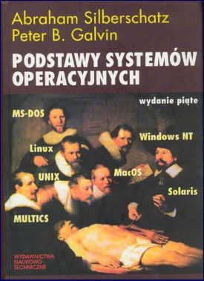
LITERATURA
System operacyjny jest programem, który działa jako pośrednik pomiędzy użytkownikiem komputera a sprzętem komputerowym. Zadaniem systemu operacyjnego jest tworzenie środowiska w którym użytkownik może wykonywać programy.

Slide 3
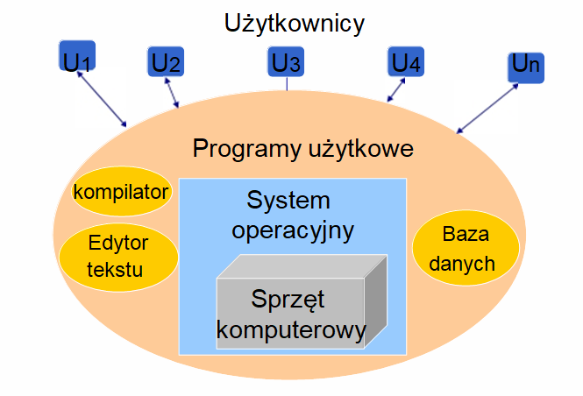
System operacyjny

Slide 4
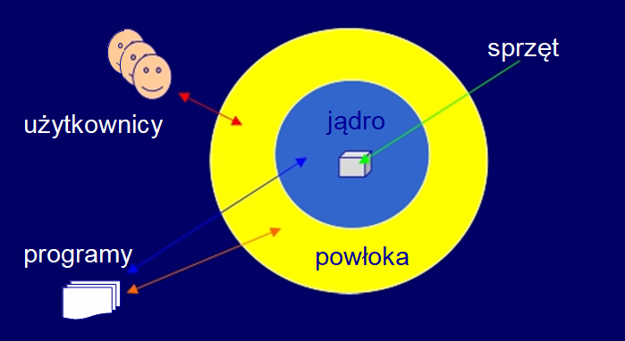
Warstwowa budowa systemu operacyjnego
• jądro – komunikuje się z komputerem przez sterowniki urządzeń i wykonuje kolejkowanie zadań, obsługę pamięci
• powłoka – stanowi interpreter poleceń systemu (komunikacja z użytkownikiem)
• programy – polecenia systemowe nie zawarte w jądrze, programy narzędziowe, programy użytkowe

Slide 5
Zadania systemu operacyjnego
zarządzanie zasobami komputera, m.in. procesorem (a dokładniej czasem procesora), pamięcią, urządzeniami peryferyjnymi oraz przydzielanie zasobów procesom;
koordynacja pracy ww. urządzeń poprzez obsługę przerwań oraz odpowiednie na nie reagowanie;
ochrona danych i pamięci – tak, aby jeden proces w wyniku błędu lub zamierzonego działania nie mógł zniszczyć lub pozyskać danych innego procesu;
automatyzacja najczęściej wykonywanych funkcji;
ukrywanie skomplikowania sprzętu komputerowego przez tworzenie abstrakcji, np.
symulacja równoległości wykonywania programów,
jednolity sposób dostępu do urządzeń.

Slide 6
Podział systemów operacyjnych
jednozadaniowe (np. DOS)
wielozadaniowe (np. UNIX, Windows)
systemy operacyjne czasu rzeczywistego (RTOS)
jednozadaniowość – kolejne zadanie wykonywane po zakończeniu poprzedniego;
wielozadaniowość – wykonywanie wielu zadań w „tym samym” czasie. W rzeczywistości zadania są wykonywane kolejno w przydzielonych im przedziałach czasowych (chyba że jest kilka procesorów);
wielodostęp – w tym samym czasie z jednego komputera korzysta wielu użytkowników.

Slide 7
Systemy czasu rzeczywistego
Stosowane tam gdzie stawia się surowe wymagania na czas wykonania operacji lub przepływu danych: systemy nadzorowania eksperymentów naukowych, obrazowania badań medycznych, sterowania procesami przemysłowymi itp.;
Posiadają ściśle zdefiniowane stałe ograniczenia czasowe;
Dwa rodzaje systemów czasu rzeczywistego:
Rygorystyczne systemu czasowego rzeczywistego (ang. Hard Real-Time) gwarantują terminowe wypełnienie krytycznych zadań;
Łagodne systemy czasu rzeczywistego (ang. Soft Real-Time) w których krytyczne zadania obsługi w czasie rzeczywistym otrzymują pierwszeństwo przed innymi.

Slide 8
Systemy czasu rzeczywistego
RTOS – Real Time Operating System
• jest programem bazowym ułatwiającym tworzenie programu użytkowego
• musi gwarantować reakcję na określone zdarzenie w nieprzekraczalnym
czasie
Cele stosowania RTOS:
• przyśpieszenie tworzenia programu użytkowego
• zwiększenie niezawodności działania programu użytkowego
• ułatwienie zarządzania procesem tworzenia oprogramowania
RTOS w uproszczeniu zawiera dwa typy programów:
jądro RTOS (kernel) zarządzające podstawowymi zasobami systemu mikroproces. (czas i pamięć) i realizujące funkcje usługowe dla programu użytkowego
2. biblioteki RTOS (library) zawierające często używane elementy w programie użytkowym

